Slide 1
第二讲
三角函数综合

Slide 2
一、学习目标
空
白
区
域
三角函数各知识点的综合应用.
二、学习难点
三角函数的综合问题

Slide 3
三、知识要点：
主要集中在两类题上：一是三角函数性质的综合，另一是与其他章节知识的结合.
1、常用的换元法（a,b为正）
X²+y²=1
a ≤x²+y²≤b

Slide 4
2、数形结合
利用三角函数图像的直观性，可以解决有关三角不等式、方程的实根个数（如sinx=lgx）、性质的探索等问题.
3、三角函数大题中的三大问题：
同名化
（1）型如y=2sin²(ωx)-3cos(ωx)+2的函数问题；
（2）型如y=2sin²(ωx)-3sin(2ω)x+2的函数问题.
（3）三角函数计算及三角形中的三角函数问题.
单名化
4、三角数的综合问题及开放性问题

Slide 5
四、问题探究
探究1：α,β∈[0,π],sinαcosβ-cosαsinβ=1，
则sin(2α-β)+sin(α-2β)的取值范围为______
探究：由已知等式可找到α、β的关系，用一个表示
另一个，之后代入所求式.
但因α,β是互相制约的两个量，且有范围控
制，所以要特别注意角度的范围.

Slide 6
探究1：α,β∈[0,π],sinαcosβ-cosαsinβ=1，
则sin(2α-β)+sin(α-2β)的取值范围为______
解:
又
即取值范围是[-1,1]．

Slide 7
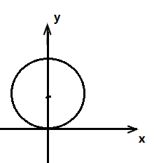
设x,y满足：x²+(y-1)²=1,且x+y+c≥0恒成立，求常数c的取值范围.
探究2：
本例可以采用线性规划来处理.
探究：
由平方和等于1，即也可以进行三
角换元以最值思想处理.

Slide 8
设x,y满足：x²+(y-1)²=1,且x+y+c≥0恒成立，求常数c的取值范围.
探究2：
解：
设x=cosα,y-1=sinα,α∈[0,2π),
则x+y+c≥0化成sinα+cosα+1+c≥0.
恒成立（最
值）思想
即c≥-（sinα+cosα+1）恒成立，
现只需求出-（sinα+cosα+1）的最大值，
而-sinα-cosα-1=
其最大值为 ，
c≥

Slide 9
探究3：函数
在它的某一个周期内的单调减区间是
某一个周期内的单调减区间是
（1）求f(x)的解析式；
（2）将y=f(x)的图象先向右平移 个单位，再将图象
上所有点的横坐标变为原来的 0.5 倍(纵坐标不变)，所得
到的图象对应的函数记为g(x)，若对于任意的
不等式|g(x)-m|＜1恒成立，求实数m的取值范围．

Slide 10
探究:(1)“在它的某一个周期内的单调减区间是 ” 何意？
此区间的长度即为半周期，为何？
再由最值，可求得φ。
(2)函数变换后求得解析式，不等式|g(x)-m|＜0恒成立，
即m-1＜g(x)＜m+1恒成立，因此只要求得g(x)在给定范围
内的最值,利用最值思想方法即可.

Slide 11

解：
（1）由条件， ， ∴ω=2，
且在 取得最大值.
∴ ， ∴
∴
（2）将y=f(x)的图象先向右平移 个单位得：
再将所有点的横坐标变为原来的0.5倍，即为g(x),

Slide 12
∴函数g(x)在上 的最大值为1,最小值为— ,
要使 时不等式|g(x)-m|＜0恒成立，
即m-1＜g(x)＜m+1恒成立，
即
注：本题的关键点：
（1）对题文所给信息的理解.
（2）三角函数离不了角度的范围.
（3）最值思想的应用.

Slide 13
函数f(x)= cos²(ωx+φ) — cos(ωx+φ)sin(ωx+φ+ ) －
探究4：
（ω＞0，0＜φ＜ ),
同时满足下列两个条件：
①,f(x)图象最值点与左右相邻的两个对称中心构成等腰直角三角形.
②,点( ,0)是f(x)的一个对称中心.
（1）当x∈[0，2]时，求函数f(x)的单调递减区间；
（2）令
若g（x）在 时有零点，求此时m的取值范围．

Slide 14
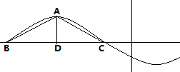
探究:
函数f(x)= cos²(ωx+φ) — cos(ωx+φ)sin(ωx+φ+ ) －
1,观察此函数的特点,应该是单名化问题.
2,条件“f(x)图象最值点与左右相邻的两个对
称中心构成等腰直角三角形”怎么用？
单名化后，图形如果没有上下移动，则|AD|即为此函
数的最大值，从而可得到等腰直角三角形斜边上的中线的
长度，即可得|BC|的长，即为半周期.

Slide 15
解:
由其解析式可知,此函数没有一下移动, 如图:
∴|AD|= .
∴|BC|= 1 .
∴T=2 .
∴ω= .

Slide 16
又其一个对称中心为( ,0).
∴ f(x)的单调递减区间由 确定,

Slide 17
又x∈[0，2],
即得函数的单调减区间为
K=0时，减区间为
K=1时，减区间为
（2） ∵

Slide 18
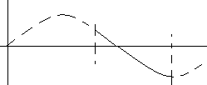
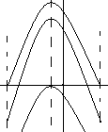
对 ，
设 t=sinπx ∈[-1, ] ，如图：
则此函数化为：
要使g(x)在 时有零点，等价于函数h(t)
在 内与x轴有交点，
而其对称轴为 ，如图：

Slide 19
注：（1）“同名化”与“单名化”问题.
（2）重范围,化归至一元二次函数零点分布问题.

Slide 20
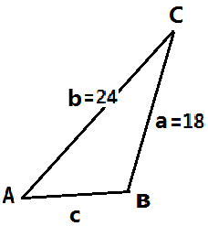
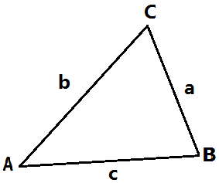
探究5：在⊿ABC中，角A、B、C所对的边分别为a、b、c，a=18，b=24，A=45⁰，则这样的三角形有多少个？
b=24
a=18
45⁰
45⁰
分析：
上述两个三角形中，都有a=18，b=24，A=45⁰. 直观感觉上有两个.

Slide 21
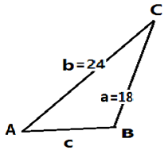
探究5：在⊿ABC中，角A、B、C所对的边分别为a、b、c，a=18，b=24，A=45⁰，则这样的三角形有多少个？
解：由正弦定理得：
45⁰
H
B
∵C点到AB之距为|CH|= .
∴角B有两解，从而这样的三角形有两个.
我们现在应该明白，初中为什么没有
“边边角”判定两个三角形全等的定理.

Slide 22
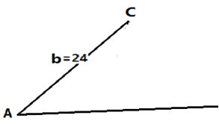
拓展：在⊿ABC中，角A、B、C所对的边分别为a、b、c，b=24，A=45⁰，
过点C作AB的垂线CH，分四种情况讨论：
（1）|CB|<|CH|，
无解
（2）|CB|=|CH|，
一解
无解
（3）|AC|>|CB|>|CH|，
二解
B₁
二解
二解
一解
一解
（4）|CB| ≥ |AC|，
一解
B₁
B₂
H

Slide 23
五、课堂小结：
1、切化弦, 边化角或角化边即边或角的统一性.
2、充分注意角的范围.
3、重视分类讨论，利用正、余弦定理构建方程是基本的数学思想.
六、作业

